Slide 1
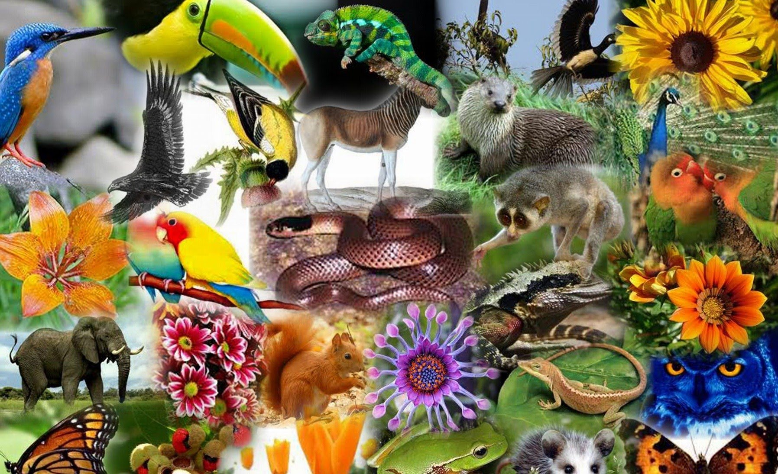
CHỦ ĐỀ 8:
ĐA DẠNG THẾ GIỚI SỐNG
Bài 22: PHÂN LOẠI THẾ GIỚI SỐNG

Slide 2
1. Sự cần thiết của việc phân loại thế giới sống

Slide 3
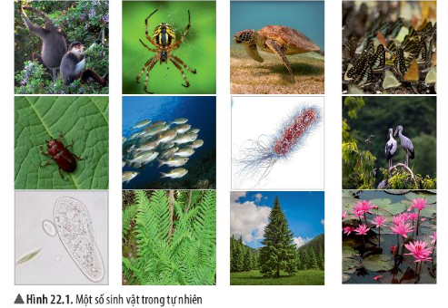
1. Kể tên một số sinh vật trong hình. Từ đó, em hãy nhận xét về thế giới sống.

Slide 4
Thế giới sống có thể phân loại theo những tiêu chí nào?
Đặc điểm tế bào (tế bào nhân sơ, tế bào nhân thực)
Mức độ tổ chức cơ thể (cơ thể đơn bào, cơ thể đa bào)
Môi trường sống (môi trường nước, môi trường cạn)
Kiểu dinh dưỡng (tự dưỡng, dị dưỡng)
Khả năng di chuyển, ….

Slide 5
Đặc điểm tế bào
Tế bào nhân sơ: Vi khuẩn
Tế bào nhân thực: Con vọoc, con nhện, con rùa, con bướm, con bọ cánh cam, con cá, con cò, trùng giày, cây dương sỉ, cây thông, hoa súng.

Slide 6
Mức độ tổ chức cơ thể
Cơ thể đơn bào: Vi khuẩn, trùng giày.
Cơ thể đa bào: Con vọoc, con nhện, con rùa, con bướm, con bọ cánh cam, con cá, con cò, cây dương sỉ, cây thông, hoa súng.

Slide 7

Gọi đúng tên sinh vật
3. Việc phân loại các sinh vật trong thế giới tự nhiên có ý nghĩa gì?
Đưa sinh vật vào đúng nhóm phân loại
Nhận ra được sự đa dạng của sinh giới

Slide 8
2. Các bậc phân loại thực vật

Slide 9
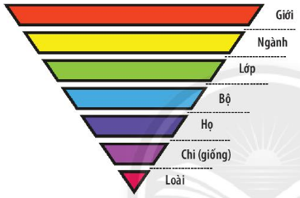
Hãy kể tên các bậc phân loại sinh vật theo thứ tự từ thấp đến cao trong thế giới sống.

Slide 10
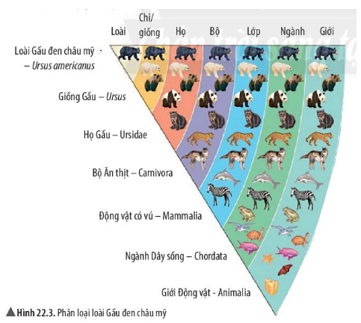
5. Nhìn vào hình 22.3 em hãy cho biết loài Gấu đen châu mỹ thuộc chi/giống - họ - bộ - lớp - ngành - giới nào?

Slide 11
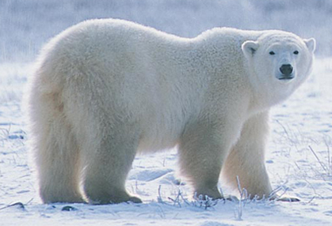
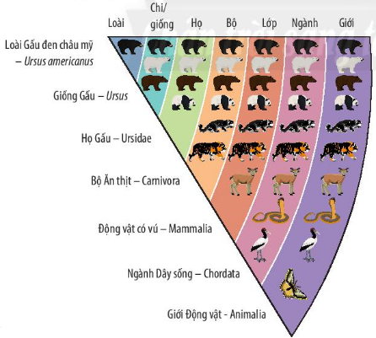
Hãy cho biết các bậc phân loại của loài Gấu trắng trong hình 22.3

Slide 12
Loài là bậc phân loại cơ bản, bậc phân loại càng nhỏ thì sự khác nhau giữa các sinh vật cùng bậc càng ít.

Slide 13
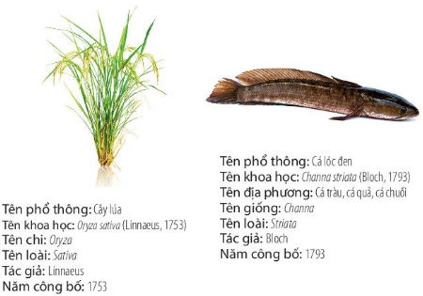
Hãy cho biết sinh vật có những cách gọi tên nào?
là cách gọi phổ biến của loài có trong danh lục tra cứu.
Tên phổ thông
Cá lóc
là cách gọi tên một loài sinh vật theo tên chi/giống và tên loài.
Tên khoa học
Channa striata
là cách gọi truyền thống của người dân bản địa theo vùng miền, quốc gia.
Tên địa phương
Cá tràu, cá quả, cá chuối

Slide 14
Tên phổ thông | Tên chi/ giống | Tên loài | Tên khoa học
Con người | Homo | Sapiens | Homo sapiens
Chim bồ câu | Cobumba | Livia | Cobumba livia
Cây ngọc lan trắng | Magnolia | Alba | Magnolia alba
Cây ngô | Zea | Mays | Zea mays
Tên khoa học
=
Tên chi/ giống
(Viết hoa chữ cái đầu)
+
Tên loài
(Viết thường)

Slide 15
Tên khoa học của loài thường sử dụng tiếng Latinh và được viết in nghiêng.
Cây lúa có tên khoa học là: Oryza sativa (Linnaeus, 1753)

Slide 16
3. Các giới sinh vật

Slide 17
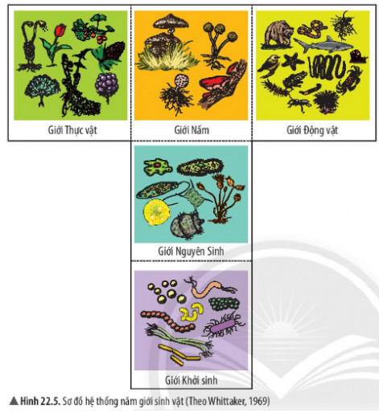
8. Quan sát hình 22.5 cho biết sinh vật được chia làm mấy giới? Đó là những giới nào?

Slide 18
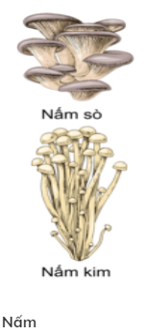
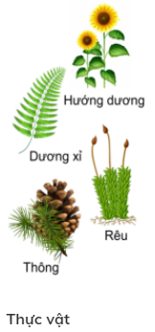
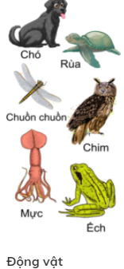
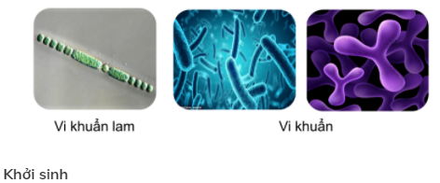
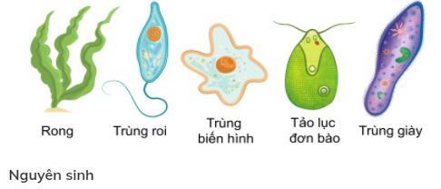

Slide 19
Em có thể phân biệt năm giới sinh vật dựa vào những tiêu chí nào?
Giới sinh vật | Đặc điểm
 | Cấu tạo tế bào | Mức độ tổ chức cơ thể | Kiểu dinh dưỡng | Khả năng di chuyển
Khởi sinh
Nguyên sinh
Nấm
Thực vật
Động vật
Nhân sơ
Đơn bào
Tự dưỡng
hoặc dị dưỡng
Phần lớn là
đơn bào
Tự dưỡng
hoặc dị dưỡng
Nhân thực
Nhân thực
Đơn bào
hoặc đa bào
Dị dưỡng
Nhân thực
Đa bào
Tự dưỡng
Không
Nhân thực
Đa bào
Dị dưỡng
Có

Slide 20
Sinh vật | Đặc điểm
 | Khả năng di chuyển | Chân | Khả năng bay
Con thỏ
Cây hoa sen
Con cá rô phi
Con chim bồ câu
Có
Có
Không
Không
Không
Không
Có
Không
Không
Có
Có
Có

Slide 21
Sinh vật | Đặc điểm
 | Khả năng di chuyển | Chân | Khả năng bay
Con thỏ | Có | Có | Không
Cây hoa sen | Không | Không | Không
Con cá rô phi | Có | Không | Không
Con chim bồ câu | Có | Có | Có
Khả năng di chuyển
Không
Có
Chân
Không
Có
Khả năng bay
Không
Có
CÁC BƯỚC XÂY DỰNG KHÓA LƯỠNG PHÂN
Bước 1. Xác định đặc điểm đặc trưng của mỗi sinh vật.
Cây hoa sen
Con cá rô phi
Con thỏ
Con chim bồ câu
Bước 2. Dựa vào một đặc điểm đặc trưng nhất để phân chia sinh vật thành hai nhóm.
Bước 3. Tiếp tục phân chia các nhóm trên thành hai nhóm nhỏ hơn cho đến khi mỗi nhóm chỉ còn một sinh vật.
SƠ ĐỒ KHÓA LƯỠNG PHÂN
Bước 4. Xây dựng khoá lưỡng phân hoàn chỉnh.

Slide 22
BẢNG ĐẶC ĐIỂM BẢY BỘ CÔN TRÙNG
Tên bảy bộ côn trùng | Đặc điểm
 | Cánh | Miệng | Bụng
Bộ không cánh | Không có
Bộ cánh nửa | Cánh dạng nửa | Kiểu vòi hút
Bộ hai cánh | Có 1 đôi cánh | Kiểu nhai nghiền
Bộ cánh cứng | Có 2 đôi cánh, cánh trước dạng sừng (cứng) | Kiểu nhai nghiền
Bộ cánh vảy | Có 2 đôi cánh, cánh trước dạng màng, có vảy | Kiểu nhai nghiền
Bộ cánh mạng | Có 2 đôi cánh, cánh trước dạng màng, không có vảy | Kiểu nhai nghiền | Cuối bụng con cái không có kim chích
Bộ cánh màng | Có 2 đôi cánh, cánh trước dạng màng, không có vảy | Kiểu nhai nghiền | Cuối bụng con cái có kim chích

Slide 23
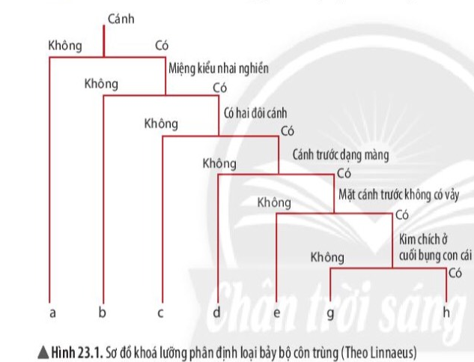
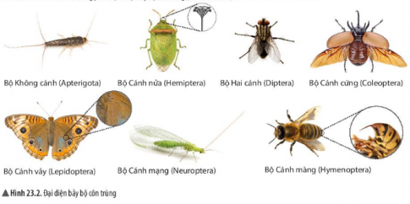
a
b
c
- Bộ không cánh
d
e
g
f
- Bộ cánh cứng
- Bộ cánh nửa
- Bộ cánh vảy
- Bộ hai cánh
- Bộ cánh mạng
- Bộ cánh màng.

Slide 24
THỰC HÀNH XÂY DỰNG KHÓA LƯỠNG PHÂN ĐẠI DIỆN NĂM GIỚI SINH VẬT
Giới sinh vật |  | Đặc điểm
 | Sinh vật đại diện | Cấu tạo tế bào | Mức độ tổ chức cơ thể | Kiểu dinh dưỡng | Khả năng di chuyển
Khởi sinh | Vi khuẩn E.coli
Nguyên sinh | Trùng giày
Nấm | Nấm rơm
Thực vật | Cây rau muống
Động vật | Con cá chép
Nhân sơ
Đơn bào
Dị dưỡng
Nhân thực
Đơn bào
Dị dưỡng
Đa bào
Dị dưỡng
Nhân thực
Nhân thực
Đa bào
Tự dưỡng
Không
Nhân thực
Đa bào
Dị dưỡng
Có

Slide 25
Cấu tạo tế bào
Nhân sơ
Nhân thực
Mức độ tổ chức cơ thể
Đơn bào
Đa bào
Kiểu dinh dưỡng
Tự dưỡng
Dị dưỡng
Khả năng di chuyển
Có
Không
Vi khuẩn E.coli
Trùng giày
Cây rau muống
Con cá chép
Nấm rơm
SƠ ĐỒ KHÓA LƯỠNG PHÂN ĐẠI DIỆN NĂM GIỚI SINH VẬT

Slide 26
LUYỆN TẬP
Câu 1: Thế giới sinh vật được chia vào các bậc phân loại từ nhỏ đến lớn theo trật tự.
A. Loài – chi – họ- bộ- lớp- ngành- giới.
B. Loài – họ - chi - bộ- lớp- ngành- giới.
C. GIới- ngành- bộ- lớp- họ- chi – loài
D. Giới- họ- lớp- ngành- bộ- họ- chi- loài.

Slide 27
LUYỆN TẬP
Câu 2: Tên khoa học của loài người là Homo sapiens Linnaeus, 1758. Hãy xác định tên giống, loài, tác giả, năm tìm ra loài đó.
Tên giống: Homo
Tên loài: sapiens
Tác giả: Linnaeus
Năm tìm ra: 1758.

Slide 28
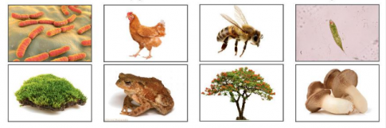
LUYỆN TẬP
Câu 3: Quan sát hình SGK trang 106 và cho biết các loài sinh vật thuộc giới nào?
Sinh vật | Giới sinh vật
Vi khuẩn
Gà
Ong
Trùng roi
Rêu
Ếch
Cây phượng
Nấm đùi gà
Khởi sinh
Động vật
Động vật
Nguyên sinh
Thực vật
Động vật
Thực vật
Nấm

Slide 29
LUYỆN TẬP
Câu 4: Tên phổ thông của loài được hiểu là
A. cách gọi truyền thống của người dân bản địa theo vùng miền, quốc gia.
B. Tên giống + Tên loài + (Tên tác giả, năm công bố).
C. cách gọi phổ biến của loài có trong danh mục tra cứu.
D. Tên loài + Tên giống + (Tên tác giả, năm công bố).

Slide 30
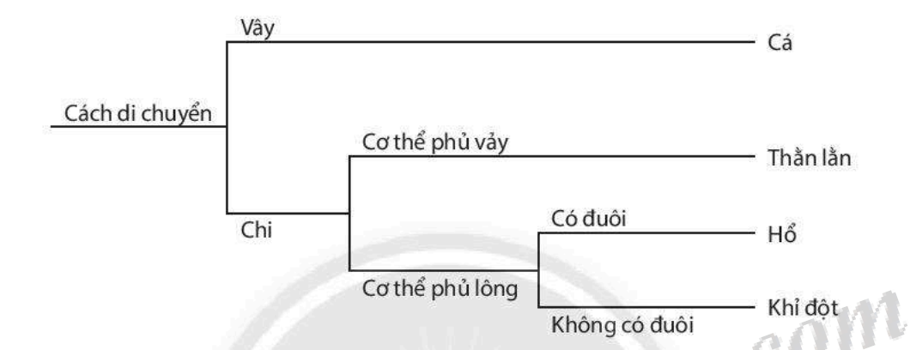
LUYỆN TẬP
Câu 5: Quan sát sơ đồ khoá lưỡng phân sau và cho biết có mấy cặp đặc điểm
được dùng để phân loại bốn loài sinh vật: cá, thằn lằn, hổ, khỉ đột.
Có 3 cặp đặc điểm
Cách di chuyển
Bề mặt cơ thể
Đuôi

